Slide 1


Slide 2
创建、插入和删除元素
创建DOM元素
createElement(标签名) 创建一个节点
appendChild(节点) 追加一个节点
例子：为ul插入li
插入元素
insertBefore(节点, 原有节点) 在已有元素前插入
例子：倒序插入li
删除DOM元素
removeChild(节点) 删除一个节点
例子：删除li

Slide 3
文档碎片
文档碎片
文档碎片可以提高DOM操作性能(理论上)
文档碎片原理
document.createDocumentFragment()

Slide 4
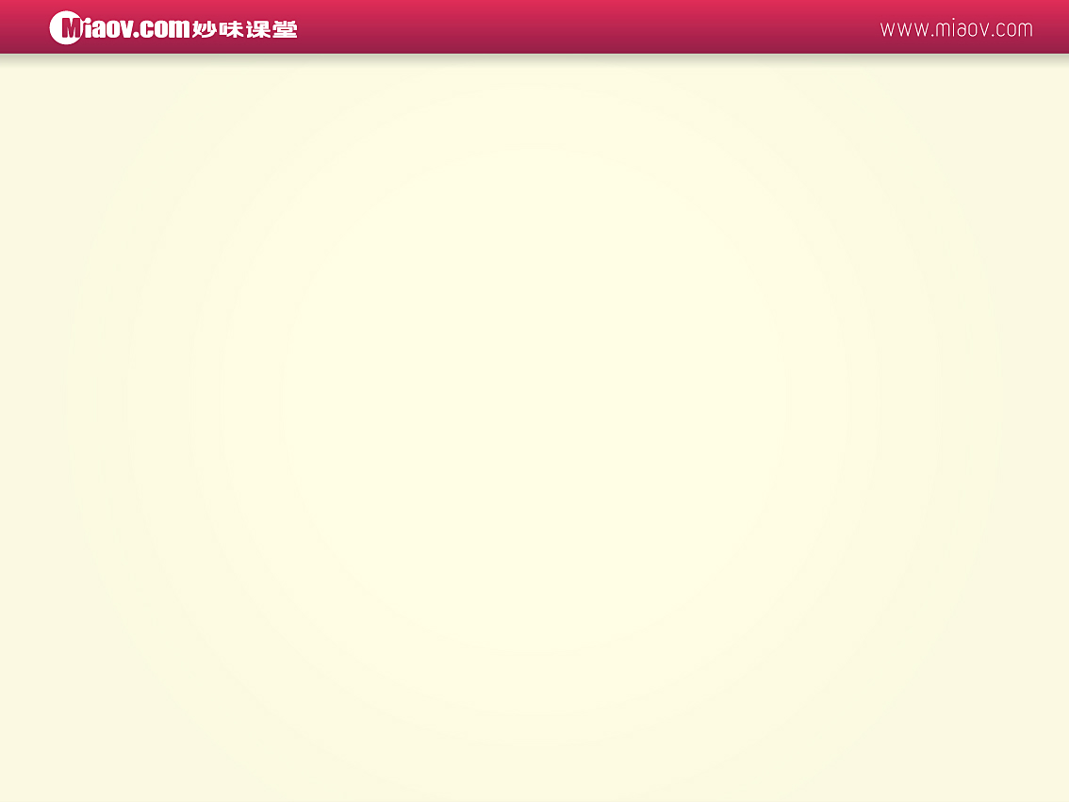
本课知识点
DOM元素的添加、删除、修改

